Slide 1
第32回
ナーシングキャリアカフェ in 沖縄
日 時： 平成28年6月11日(土)
時 間： 10：30～12：00
場 所： ムーンテラス東崎（キラキラビーチ向かい）
テーマ： 臨床経験を積んで、
大学院で学ぼうと思ったきっかけ・
大学院に進学してよかったこと
ゲスト：
☆兼城 縁子氏・・・琉大保健学科卒業生
（琉球大学大学院・博士課程学生）
☆石橋 えりな氏・・・沖縄県立看護大学卒業生
（琉球大学大学院・修士課程学生）
文部科学省「大学間連携共同教育推進事業」
多価値尊重社会の実現に寄与する学生を養成する教育共同体の構築
琉球大学 福岡県立大学 沖縄県立看護大学 名桜大学 国際医療福祉大学 産業医科大学 聖マリア学院大学
日本赤十字九州国際看護大学 国立国際医療研究センター 兵庫県災害医療センター 福岡県看護協会
沖縄県看護協会 福岡看護eラーニング研究会

Slide 2
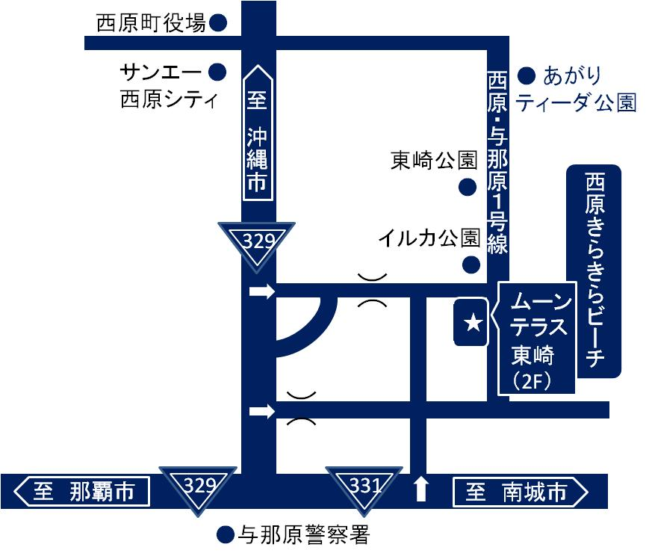
ナーシング・キャリアカフェとは
看護学生と卒業生やスペシャリスト（専門看護師、認定看護師など）が交流しあえる拠点（沖縄サテライト）を設けています。連携大学の卒業生などをゲストとして招き、看護職者として将来の夢や希望を語り合います。皆様の参加をお待ちしています！
開催場所
ムーンテラス東崎（２Ｆ）
（きらきらビーチ向かい・西原町東崎22-3
申込み・問合せ
参加希望者は、下記担当者まで、
6月9日（木）迄にお申込み下さい！
☆問合せ・申込み先：

